Slide 1

Викторина
По страницам
журнала
«Мурзилка»

Slide 2
По страницам журнала «Мурзилка»
По страницам «Мурзилки»
10
20
30
40
50
Раз словечко – два словечко
10
20
30
40
50
Буква заблудилась
10
20
30
40
50
Ребусы
10
20
30
40
50
Анаграммы
10
20
30
40
50

Slide 3

По страницам «Мурзилки» - 10
С какого года издается журнал «Мурзилка»?
1923
1924
1924
1925
1926

Slide 4
По страницам «Мурзилки» - 20
В каком году знаменитый художник создал новый образ Мурзилки, сохранившийся до сих пор?
1917
1927
1937
1937
1947

Slide 5
По страницам «Мурзилки» - 30
С какой периодичностью выпускается журнал «Мурзилка»?
Один раз в неделю
Один раз в месяц
Один раз в месяц
Один раз в полгода
Один раз в год

Slide 6
По страницам «Мурзилки» - 40
Кто является в данный момент главным редактором журнала «Мурзилка»?
Татьяна Андросенко
Татьяна Андросенко
Алексей Шевелев
Анатолий Митяев
Лев Кассиль

Slide 7
По страницам «Мурзилки» - 50
Назовите художника, который создал новый образ Мурзилки.
Палмер Кокс
Анна Хвольсон
Александр Семёнов
Аминада́в Кане́вский
Аминада́в Кане́вский

Slide 8
Раз словечко – два словечко- 10
Продолжи пословицу
…
Кому книга – развлечение , а кому – учение.

Slide 9
Раз словечко – два словечко- 20
Продолжи пословицу.
Чему смолоду не научился, того и под старость не будешь знать.
…

Slide 10
Раз словечко – два словечко – 30
Вставь пропущенные строки
Добрый доктор Айболит!
Он под деревом сидит.
Приходи к нему лечиться
И корова, и волчица,
И жучок, и червячок,
И медведица!
…
…
…

Slide 11
Раз словечко – два словечко – 40
Вставь пропущенные строки
В доме восемь дробь один
У заставы Ильича
Жил высокий гражданин,
По прозванью Каланча,
…
…

Slide 12
Раз словечко – два словечко – 50
Вставь в стихотворение пропущенное слово
Вот север, тучи нагоняя,
Дохнул, завыл и вот сама
Идёт волшебница - зима!
…

Slide 13
Буква заблудилась – 10
Найдите в слове неправильную букву
Закричал охотник : «Ой,
Двери гонятся за мной»!
Закричал охотник : «Ой,
Звери гонятся за мной»!

Slide 14
Буква заблудилась– 20
Найдите в слове неправильную букву
На виду у детворы
Крысу красят маляры.
На виду у детворы
Крышу красят маляры.

Slide 15
Буква заблудилась - 30
Найдите в слове неправильную букву
Старый дедушка Пахом
На козе скакал верхом.
Старый дедушка Пахом
На коне скакал верхом.

Slide 16
Буква заблудилась – 40
Найдите в слове неправильную букву
Синеет море перед нами,
Летают майки над волнами.
Синеет море перед нами,
Летают чайки над волнами.

Slide 17
Буква заблудилась – 50.
Найдите в слове неправильную букву
Мама с бочками пошла
По дороге вдоль села.
Мама с дочками пошла
По дороге вдоль села.

Slide 18
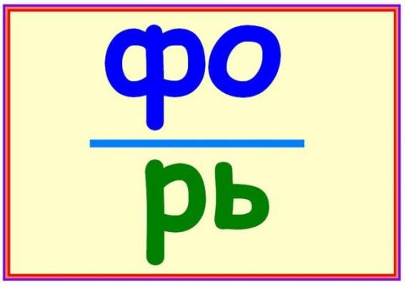
Ребусы - 10
Разгадай ребус
ФОНАРЬ

Slide 19

Ребусы – 20
Разгадай ребус
ПЕРЕМЕНА

Slide 20

Ребусы - 30
Разгадай ребус
СКВОРЕЦ

Slide 21

Ребусы - 40
Разгадай ребус
ПОРТФЕЛЬ

Slide 22

Ребусы – 50
Разгадай ребус
ПОДВИГ

Slide 23
Анаграммы – 10
Разгадай анаграмму
АДРЕС
СРЕДА

Slide 24
Анаграммы– 20
Разгадай анаграмму
ШНУРОК
КОРШУН

Slide 25
Анаграммы– 30
Разгадай анаграмму
ЛАДОШКИ
ЛОШАДКИ

Slide 26
Анаграммы– 40
Разгадай анаграмму
ДЕВОЧКА
ДВОЕЧКА

Slide 27
Анаграммы– 50
Разгадай анаграмму
АПЕЛЬСИН
СПАНИЕЛЬ

Slide 28
Подведение итогов

Slide 29
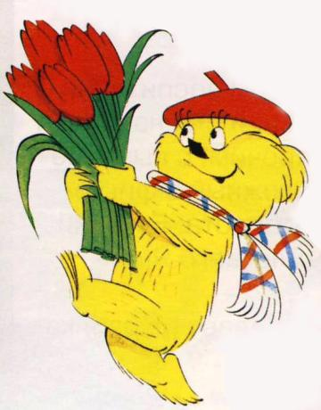
ДО НОВЫХ ВСТРЕЧ!

